Slide 1

Examen Xepelin
Brandon Morales

Slide 2
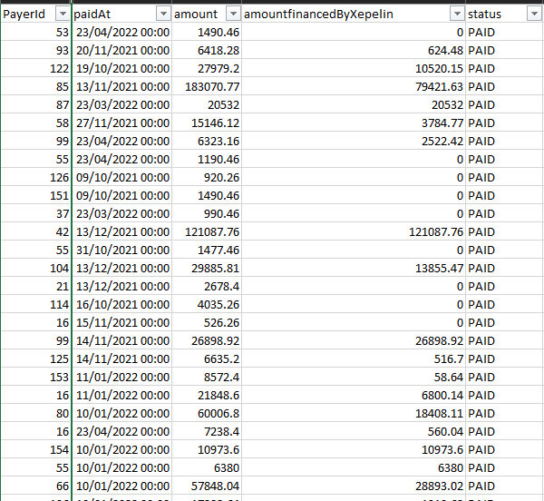
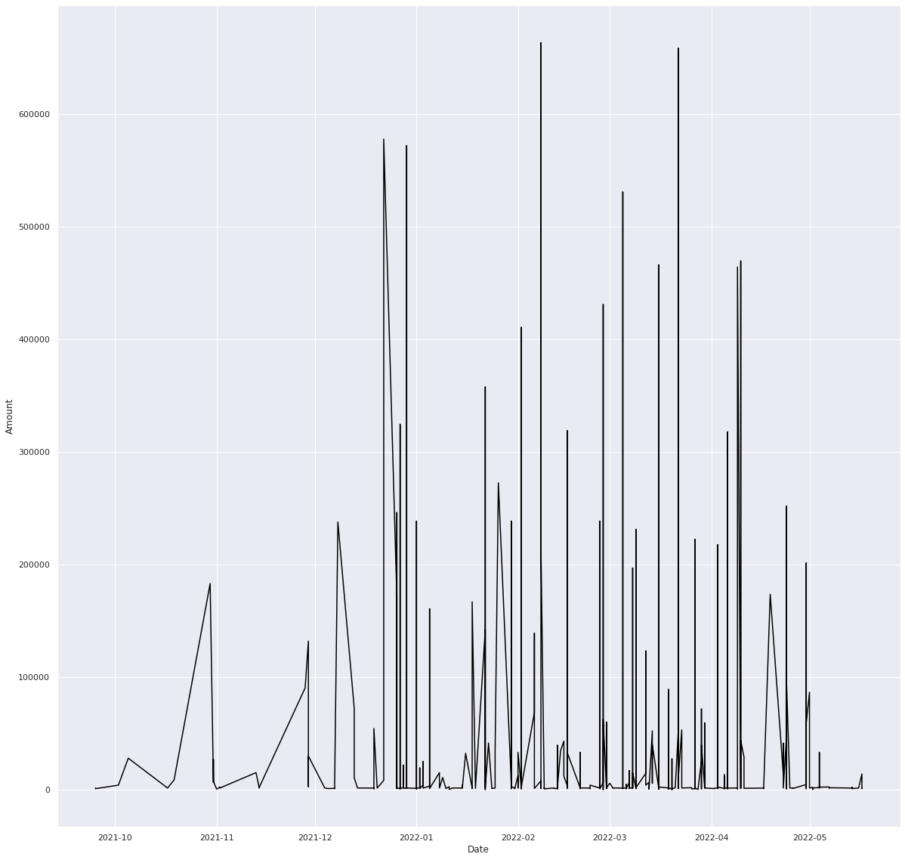
Análisis general:
Realiza cualquier limpieza, análisis exploratorio y visualización útiles para el modelo.
Como primera observación de los datos, analice las columnas y lo que contenía cada una, un dato importante para poder predecir cuanto dinero se pagara, es aquellas que tienen un status de “PAID” y una fecha en la que se realizó.
Una vez visto esto los datos pueden ser tratados como una serie de tiempo, donde se visualiza el ingreso total por fecha.
Como primer análisis filtre los datos que tuvieran status “PAID”, ya que los que estaban como “FAILED” y “PROCESSING” no tenían una fecha de pago aún, entonces los descarté.
El siguiente pasó que realicé fue tomar la columna donde estaban las fechas de pago y darles un fomato de fecha para poder trabajarlas.
Después hice una primera visualización del comportamiento de los datos, tomando como eje X las fechas y como eje Y el amount.
Como primer análisis a la segunda gráfica me di cuenta que la granuralidad de los datos iba complicar un poco el hecho de poder analizarlos, por lo cual para una mejor visualización de ellos consolidé las fechas sumando los días que pertenecen al mismo mes, y así obtener una tabla con los montos totales mes a mes, en vez de día a día, y con esto predecir de manera más sencilla el monto aproximado para Junio.

Slide 3
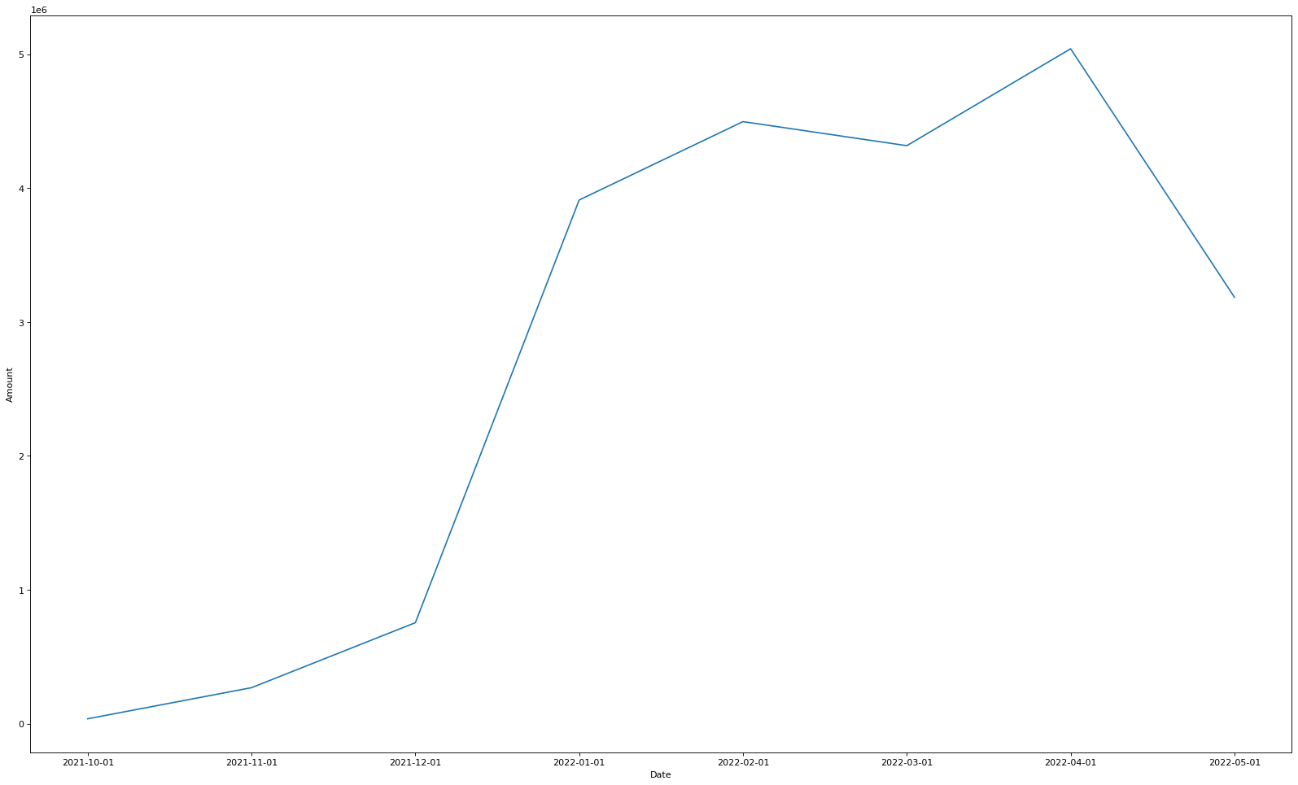
Ya consolidados los datos por mes se obtiene la siguiente gráfica, donde se puede visualizer major el comportamiento que hubo mes a mes de toda la data cargada.

Slide 4
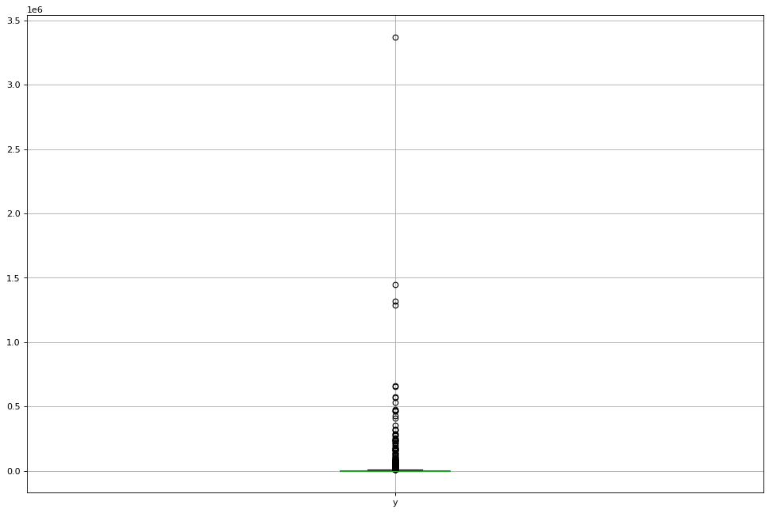
Análisis general:
Luego con un boxplot observe la distribución que tenía la información, y con esto poder establecer un rango para eliminar posibles outliers que puedan existir en los datos.
Después establecí un rango para descartar estos datos que pueden afectar el rendimiento del modelo.
Seleccione el modelo de Prophet para esta serie de datos, ya que marcan una tendencia positiva, y no hay una estacionalidad ni periodicidad tan marcada, además de que no se tienen tantos datos Prophet automáticamente ajusta este tipo de casos de una manera más concreta y sencilla.
Utilicé una alternativa con un modelo ARIMA, pero la predicción y el ajuste era muy desfazado, aún viendo la correlación que se obtenía de los datos, prophet fue el que obtuvo el mayor ajuste y por eso decidí quedarme con el.

Slide 5
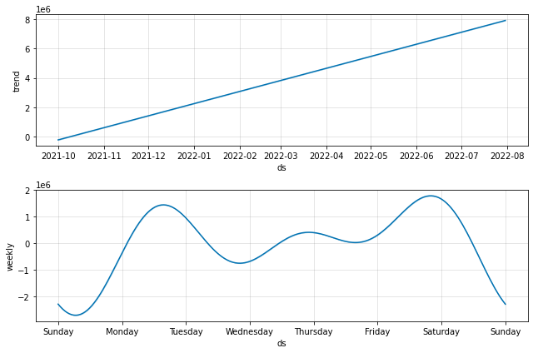
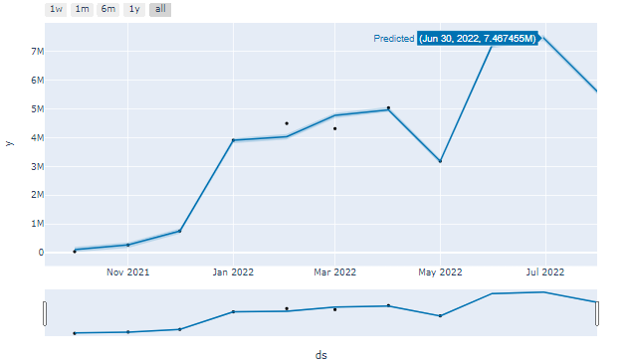
Resultados:
Ya cargado el modelo con los parámetros correctos, se predicen los valores, y se obtiene la siguiente gráfica donde vemos una tendencia positiva en ascenso, lo cual dicta el continuo crecimiento de los ingresos en Xepelin.
De acuerdo a la predicción establecida por el modelo se predice para Junio un ingreso mensual aproximado de 7.4 millones, y además agregué el mes de Julio, donde ocurre una pequeña caída y el cual predice un ingreso aproximado de 5.6 millones.

Slide 6
Preguntas Finales:
3. ¿Qué información adicional considerarías relevante para mejorar tu modelo?
Algo super importante que consideraría relevante para una mejora del modelo es tener más datos históricos, que ayuden a comprender mejor el comportamiento de la serie de tiempo, ya que no se tienen años completos, y esto puede establecer una periodicidad que puede permitir entender mejor el comportamiento general de los datos a lo largo del tiempo.
4. ¿Cuáles son las ventajas que tendría Xepelin si implementara el modelo que propones?
Principalmente el modelo hace una predicción bastante coherente y con un buen ajuste, por lo cual se tendrá una buena certeza de los datos a futuro que se vayan ingresando, el proceso de ejecución es rápido y como ventaja el modelo no es tan robusto y sin embargo permite adaptarse al continuo ingreso de nuevos datos y continuamente dar una mejor predicción y visualización que se está teniendo.
Además proporciona datos de valor como la tendencia que se va obteniendo y la estacionalidad que puede ser diaria, semanal y anual. La herramienta es dinámica de manera que se puede predecir la cantidad de periodos necesarios ya sea mensuales, semanales o diarios.
5. ¿Cuáles son los problemas que tendría Xepelin para implementar tu modelo?
El único problema que vería de implementar el modelo sería a la hora de querer instalar el modulo de Prophet dentro de toda la producción, por tener incompatibilidad con alguna otra librería, pero que puede ajustarse sin problema generando un entorno virtual o alineando la documentación que ya se tiene.

